Slide 1

TOÁN – LỚP 4
LUYỆN TẬP – TRANG 133

Slide 2

KHỞI ĐỘNG

Slide 3



XÂY DỰNG
NÔNG TRẠI

Slide 4



















Slide 5





$\frac{4}{5}$ x $\frac{6}{7}$ = ?
$$\frac{24}{35}$$

Slide 6



$\frac{1}{2}$ x $\frac{8}{3}$ = ?
$$\frac{4}{3}$$

Slide 7


$\frac{2}{6}$ x $\frac{7}{5}$ = ?
$$\frac{7}{15}$$

Slide 8

Muốn nhân hai phân số, ta làm như thế nào?

Slide 9

Muốn nhân hai phân số, ta lấy:
Tử số x Tử số
Mẫu số x Mẫu số

Slide 10

TOÁN
LUYỆN TẬP

Slide 11

Yêu cầu cần đạt
Củng cố về phép nhân phân số, tính chu vi và diện tích hình vuông
Nắm được cách nhân phân số với số tự nhiên, với 0, với 1
Rèn tính cẩn thận.

Slide 12
THỰC HÀNH

Slide 13
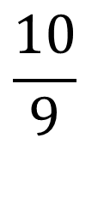
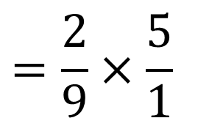
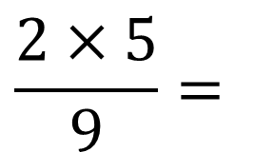
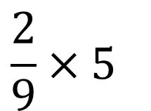
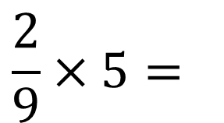
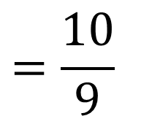
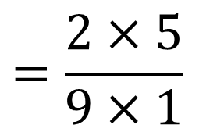
Làm vở
BÀI 1: Tính (theo mẫu):
$$\frac{2}{9}×5$$
$$=\frac{2}{9}×\frac{5}{1}$$
$$=\frac{2×5}{9×1}$$
$$=\frac{10}{9}$$
Mẫu:
Viết gọn:
$$\frac{2}{9}×5=$$
$$\frac{2×5}{9}=$$
$$\frac{10}{9}$$
Muốn nhân phân số với số tự nhiên ta lấy tử số của phân số nhân với số tự nhiên và giữ nguyên mẫu số của phân số
Muốn nhân phân số với số tự nhiên ta làm như thế nào?

Slide 14
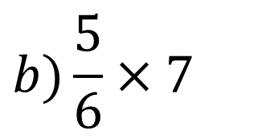
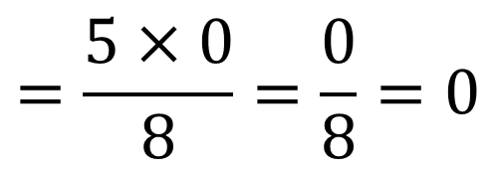
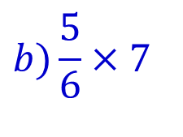
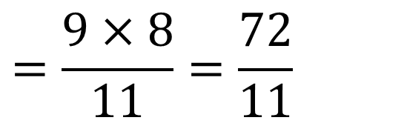
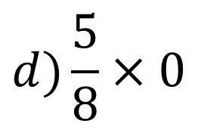

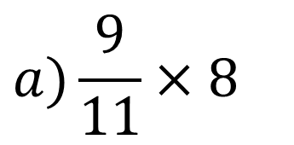
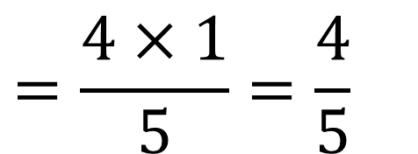
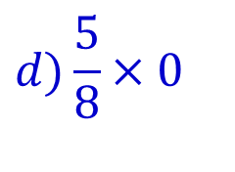
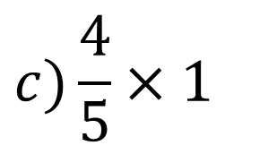
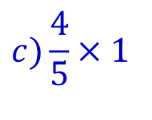
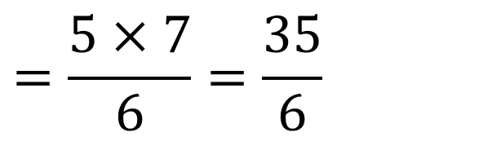
BÀI 1: Tính (theo mẫu):
$$d)\frac{5}{8}×0$$
$$a)\frac{9}{11}×8$$
$$b)\frac{5}{6}×7$$
$$c)\frac{4}{5}×1$$
Qua bài 1, con rút ra được kiến thức gì cần lưu ý?
$$a)\frac{9}{11}×8$$
$$=\frac{9×8}{11}=\frac{72}{11}$$
Muốn nhân phân số với số tự nhiên ta lấy tử số của phân số nhân với số tự nhiên và giữ nguyên mẫu số của phân số.
$$b)\frac{5}{6}×7$$
$$=\frac{5×7}{6}=\frac{35}{6}$$
$$c)\frac{4}{5}×1$$
$$=\frac{4×1}{5}=\frac{4}{5}$$
Mọi phân số khi nhân với 1 vẫn bằng chính phân số đó.
$$d)\frac{5}{8}×0$$
$$=\frac{5×0}{8}=\frac{0}{8}=0$$
Mọi phân số khi nhân với 0 thì bằng 0.

Slide 15
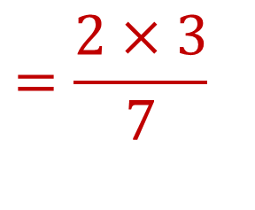
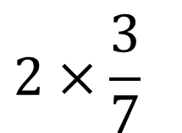
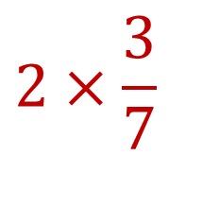
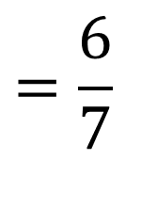
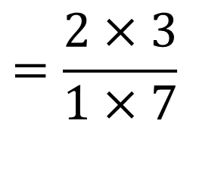
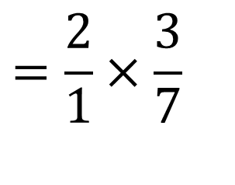
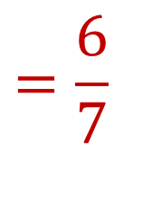
BÀI 2: Tính (theo mẫu):
Làm vở
$$2×\frac{3}{7}$$
$$=\frac{2}{1}×\frac{3}{7}$$
$$=\frac{2×3}{1×7}$$
$$=\frac{6}{7}$$
Mẫu:
Viết gọn:
$$2×\frac{3}{7}$$
$$=\frac{2×3}{7}$$
$$=\frac{6}{7}$$
Muốn nhân số tự nhiên với phân số ta lấy số tự nhiên nhân với tử số của phân số và giữ nguyên mẫu số của phân số
Muốn nhân số tự nhiên với phân số ta làm như thế nào?

Slide 16

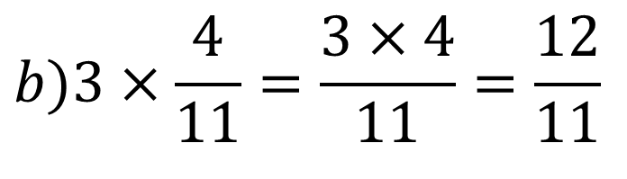
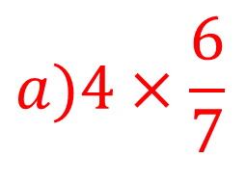
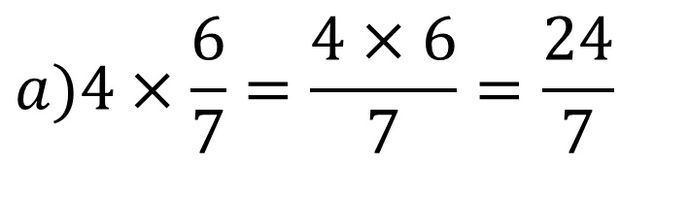
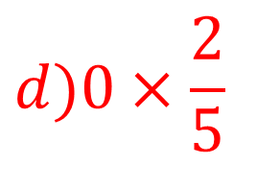
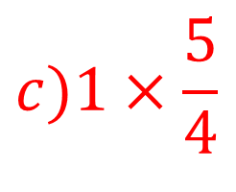
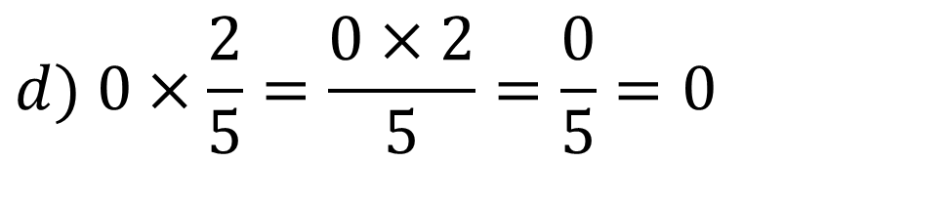
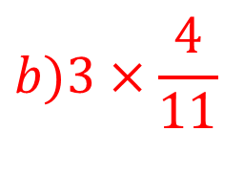
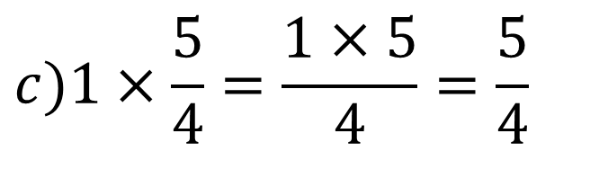
BÀI 2: Tính (theo mẫu):
$$a)4×\frac{6}{7}$$
$$b)3×\frac{4}{11}$$
$$c)1×\frac{5}{4}$$
$$d)0×\frac{2}{5}$$
$$a)4×\frac{6}{7}=\frac{4×6}{7}=\frac{24}{7}$$
$$b)3×\frac{4}{11}=\frac{3×4}{11}=\frac{12}{11}$$
$$c)1×\frac{5}{4}=\frac{1×5}{4}=\frac{5}{4}$$
$$d) 0×\frac{2}{5}=\frac{0×2}{5}=\frac{0}{5}=0$$

Slide 17

BÀI 3: Tính rồi so sánh kết quả
Làm SGK
và
Ta có:
Vậy:
=

Slide 18

BÀI 4: Tính rồi rút gọn
Làm vở
Cách 1:

Slide 19


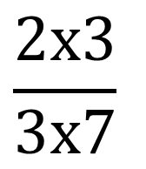


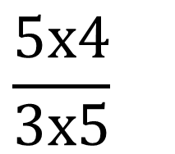
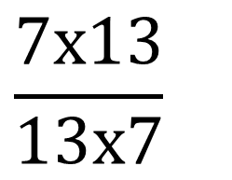
$$\frac{5x4}{3x5}$$
$$\frac{4}{3}$$
Cách 2:
=
=
$$\frac{2x3}{3x7}$$
$$\frac{2}{7}$$
$$\frac{7x13}{13x7}$$
$$1$$

Slide 20
BÀI 5: Tính chu vi và diện tích hình vuông có cạnh
Muốn tính chu vi hình vuông ta làm thế nào?
Ta lấy dộ dài một cạnh nhân với 4
Nêu quy tắc tính diện tích hình vuông?
Ta lấy dộ dài một cạnh nhân với chính nó

Slide 21

BÀI 5: Tính chu vi và diện tích hình vuông có cạnh .
Làm vở
Bài giải
Chu vi hình vuông là:
Diện tích hình vuông là:
Đáp số: Chu vi:
Diện tích:

Slide 22
VẬN DỤNG

Slide 23
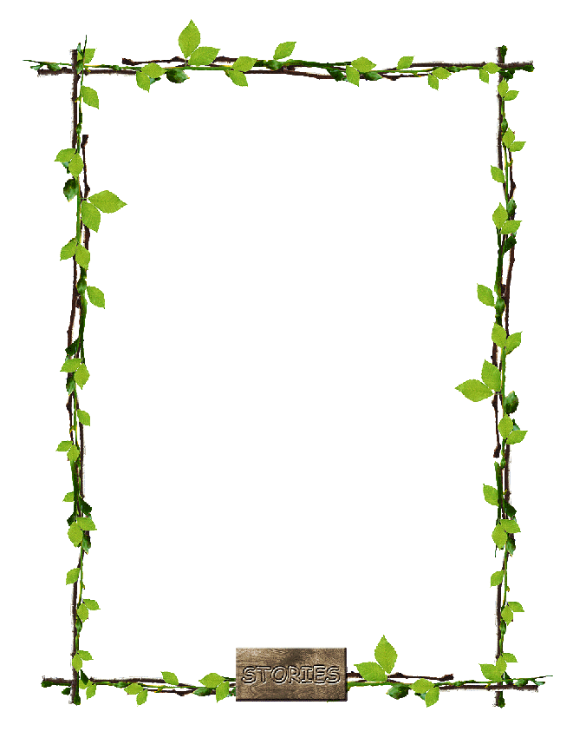
TRÒ CHƠI
AI NHANH , AI ĐÚNG?
.

Slide 24
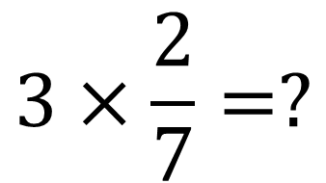
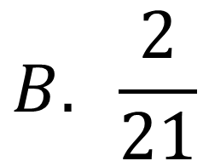
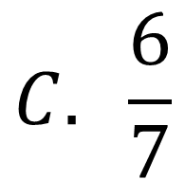
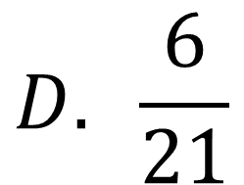
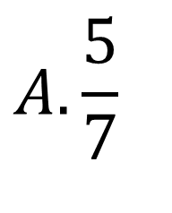
Hết giờ
3
4
2
5
1
$$A.\frac{5}{7}$$

Slide 25
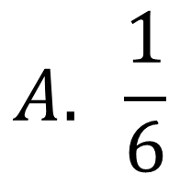
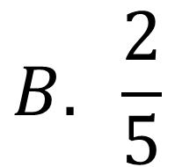
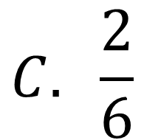
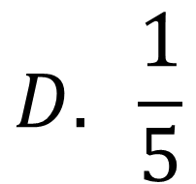

Hết giờ
3
4
2
5
1
$$\frac{1}{5}×1=?$$

Slide 26





Hết giờ
3
4
2
5
1
$$0×\frac{3}{5}=?$$
$$B.\frac{8}{5}$$

Slide 27





Hết giờ
3
4
2
5
1
$$\frac{3}{4}×\frac{1}{3}=?$$
$$A.\frac{1}{12}$$
$$B.\frac{1}{4}$$
$$C.\frac{4}{12}$$
$$D.\frac{3}{4}$$

Slide 28

DẶN DÒ
Hoàn thành bài vào vở Toán
Ôn lại cách nhân phân số với số tự nhiên, với 0, với 1
Chuẩn bị bài sau: Luyện tập

Slide 29

Chúc các con chăm ngoan, học giỏi

Slide 30

Thứ ngày tháng 2 năm 2022
Toán
LUYỆN TẬP
Bài học (SGK)
Thực hành
Bài 1: làm vở
Bài 2: làm vở
Bài 3: làm miệng
Bài 4: làm vở
Bài 5: làm vở

